Slide 1
Online predatori

Slide 2
ZAJEDNIČKO ZA SVE PREDATORE
“iskren” nastup pun emocija Razumevanje Saosećanje prema potencijalnoj žrtvi “rešenje za sve probleme” žrtve

Slide 3
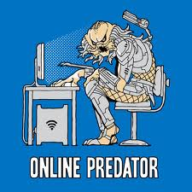
Šta su online predatori
Naziv je za osobe koje koriste anonimnost interneta i komunikacijske alate kako bi uspostavili online odnos sa decom i zloupotrebili ih. Predatori postepeno privlače dečiju pažnju i naklonost nudeći im ljubaznost, srdačnost, razumijevanje za njihove probleme, pa čak i poklone. Potom postepeno uvode neprimerene slikovne materijale u razgovore i navode decu na razgovor o takvim temama u svrhu vlastitih nemoralnih potreba. U težim slučajevima, online predatori uspevaju dete nagovoriti i na pravi, oči-u-oči sastanak, što po dete može završiti kobno

Slide 4
ŠTA NUDE
Obećanja Nagradne igre Prijateljstvo
Proizvode i artikle

Slide 5
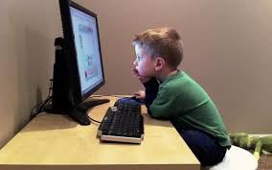
ODAKLE VREBAJU PEDATORI
ANONIMNI SAJTOVI iza kojih stoje kriminalne grupe pojedinci sa ciljem zlostav sakaćenja i ubistva žrtve preduzeća, humanitarne i nevladine organizcije legalno prijavljene sa pravnim identitetom

